Slide 1


TRƯỜNG TIỂU HỌC ĐOÀN NGHIÊN
TOÁN
LỚP 3
NÀM
HÌNH CHỮ NHẬT
GIÁO VIÊN: NGUYỄN THỊ HOA

Slide 2
Trong các hình sau hình nào là hình chữ nhật?
Thứ ba ngày 9 tháng 11 năm 2021
Toán
Hình chữ nhật
1
2
3
4

Slide 3
HÌNH CHỮ NHẬT
Thứ ba ngày 9 tháng 11 năm 2021
Toán
* Hình chữ nhật ABCD có :
B
- 4 góc đỉnh A, B, C, D đều là góc vuông
A
- 4 cạnh gồm:
2 cạnh dài là AB và CD
2 cạnh ngắn là BC và AD
Hai cạnh dài có độ dài bằng nhau, viết : AB = CD
Hai cạnh ngắn có độ dài bằng nhau, viết: BC = AD
D
C
Hình chữ nhật có đặc điểm gì?
Hình chữ nhật có 4 góc vuông, có 2 cạnh dài bằng nhau và 2 cạnh ngắn bằng nhau.
Độ dài cạnh dài gọi là chiều dài, độ dài cạnh ngắn gọi là chiều rộng.

Slide 4
Thứ ba ngày 9 tháng 11 năm 2021
HÌNH CHỮ NHẬT
Toán
* Ghi nhớ:
* Hình chữ nhật có 4 góc vuông, có hai cạnh dài bằng nhau và hai cạnh ngắn bằng nhau.
* Độ dài cạnh dài gọi là chiều dài. Độ dài cạnh ngắn gọi là chiều rộng

Slide 5
HÌNH CHỮ NHẬT
Thứ ba ngày 9 tháng 11 năm 2021
Toán
2. Thực hành

Slide 6
HÌNH CHỮ NHẬT
Thứ ba ngày 9 tháng 11 năm 2021
Toán
Bài 1: Trong các hình dưới đây hình nào là hình chữ nhật
R
S
A
B
M
N
E
G
D
C
Q
P
I
H
U
T
Các hình chữ nhật là: MNPQ và RSTU

Slide 7
HÌNH CHỮ NHẬT
Thứ ba ngày 9 tháng 11 Năm 2021
Toán

Slide 8
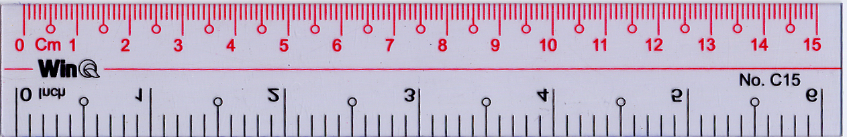
HÌNH CHỮ NHẬT
Thứ ba ngày 9 tháng 11 năm 2021
Toán
Bài 2: Đo rồi cho biết độ dài các cạnh của mỗi hình chữ nhật sau:
A
B
M
N
D
C
Q
P

Slide 9
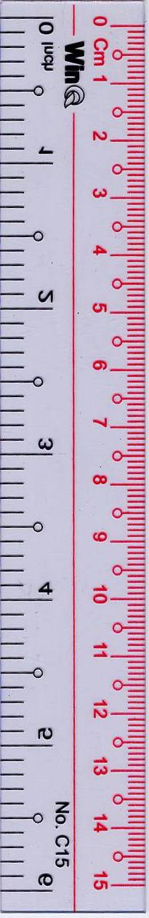
HÌNH CHỮ NHẬT
Thứ ba ngày 9 tháng 11 năm 2021
Toán
A
4 cm
B
3cm
D
C
AB = CD = 4 cm
AD = BC = 3 cm

Slide 10
HÌNH CHỮ NHẬT
Thứ ba ngày 9 tháng 11 năm 2021
Toán
M
5 cm
N
2 cm
Q
P
MN = PQ = 5 cm
NP = MQ = 2 cm

Slide 11
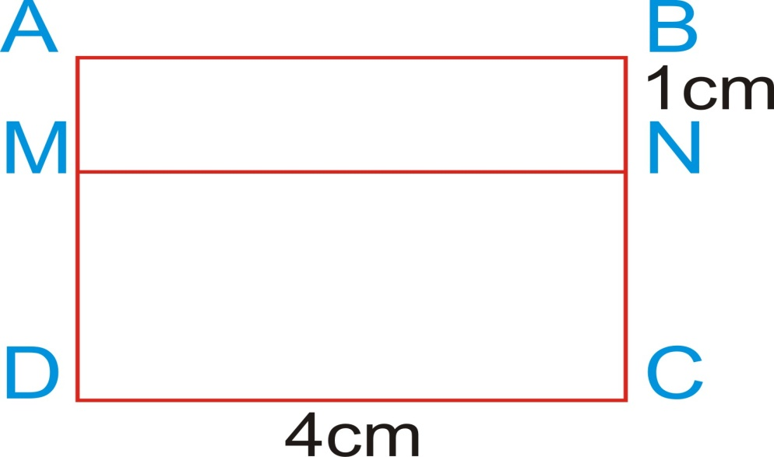
Bài 3: Tìm chiều dài, chiều rộng của mỗi hình chữ nhật có trong hình vẽ bên (DC = 4cm, BN = 1cm, NC = 2cm).
HÌNH CHỮ NHẬT
Thứ ba ngày 9 tháng 11 năm 2021
Toán
Hình chữ nhật ABCD có:
Chiều dài: AB = DC = 4cm
4 cm
Chiều rộng:AD = BC = 3cm
(1cm + 2cm)
Hình chữ nhật ABNM có:
Chiều dài: AB = MN = 4cm
2cm
Chiều rộng: AM = BN = 1cm
3cm
Hình chữ nhật MNCD có:
Chiều dài: MN = DC = 4cm
Chiều rộng: MD = NC = 2cm

Slide 12
Bài 4. Kẻ thêm một đoạn thẳng để được hình chữ nhật
HÌNH CHỮ NHẬT
Thứ ba ngày 9 tháng 11 năm 2021
Toán
a)
b)

Slide 13
TRÒ CHƠI: CHỌN ĐÁP ÁN ĐÚNG
Câu hỏi 1: Phát biểu nào sau đây nói đúng về hình chữ nhật?
A
Hình chữ nhật có 4 góc vuông, có 2 cạnh dài bằng nhau và 2 cạnh ngắn bằng nhau.
B
Hình chữ nhật có 4 góc vuông và 4 cạnh bằng nhau.
C
Hình chữ nhật có 2 cạnh dài bằng nhau.

Slide 14
Câu hỏi 2: Tìm chiều dài và chiều rộng của hình chữ nhật ABCD.
1cm
H
7 cm
B
A
1cm
p
N
2 cm
M
K
2 cm
D
C
Q
A
Chiều rộng là 5 cm, chiều dài là 7cm cm.
B
Chiều rộng là 5 cm, chiều dài là 9cm cm.
C
Chiều rộng là 5 cm, chiều dài là 8cm

Slide 15
Củng cố - dặn dò
- Về nhà xem lại bài.
- Xem trước bài “Hình vuông” trang 85, 86

